Slide 1
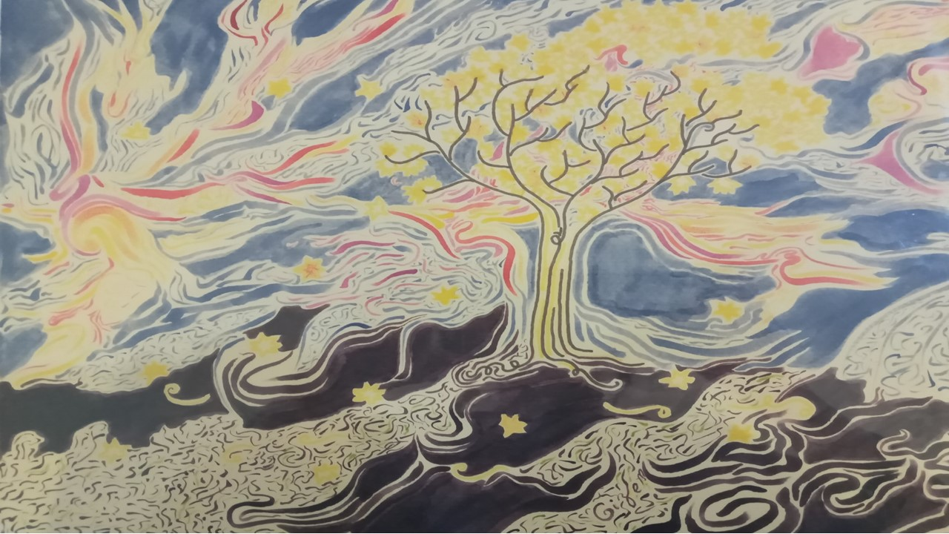



Zihnimizi Bir de Matematik ile Anlamaya Çalışalım
Rahmi Elibol Neslihan Serap Şengör
57. Ulusal Psikiyatri Kongresi
Ekim 2021
Erzincan Üniversitesi
Elektrik-Elektronik Mühendisliği Bölümü
İstanbul Teknik Üniversitesi
Sinirbilim Modelleme ve Araştırma Grubu
İstanbul Teknik Üniversitesi
Elektronik ve Haberleşme Mühendisliği Bölümü

Slide 2
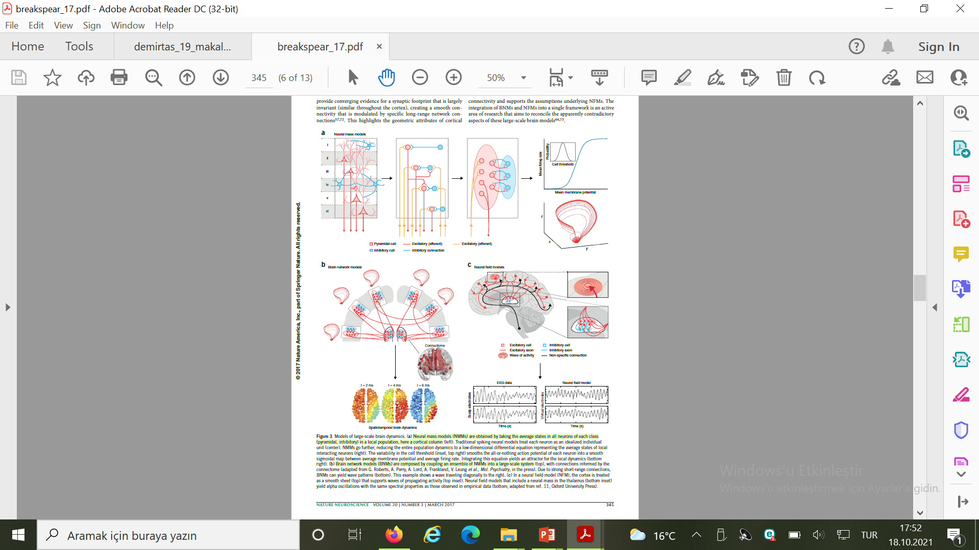
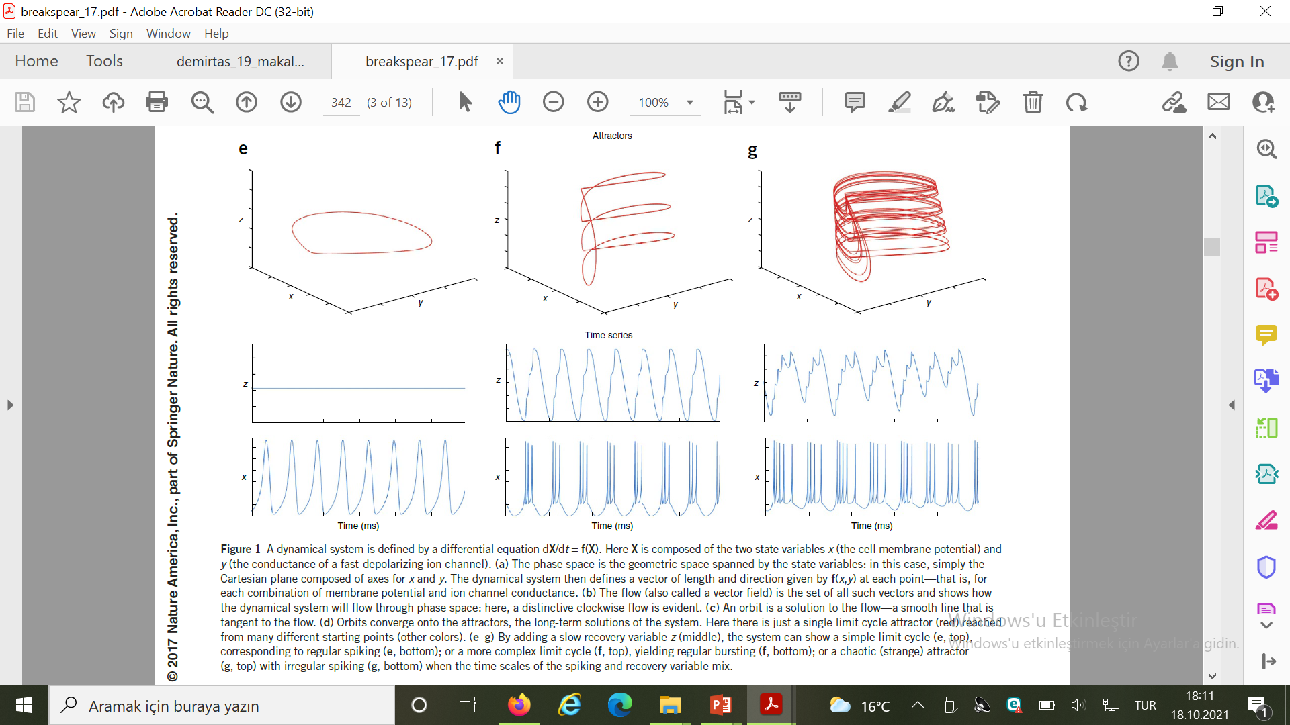
Dinamik sistemler
ile
beyin modellenir mi?
Breakspear, M. "Dynamic models of large-scale brain
activity." Nature neuroscience 20.3 (2017): 340-352.

Slide 3
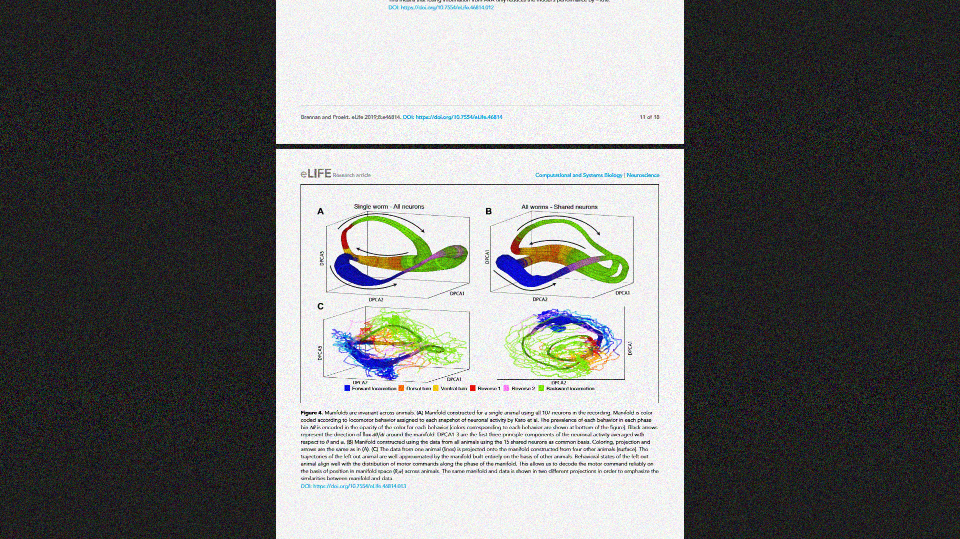
Dinamik Sistem
Sistemin şu an ki çıkışlarını geçmişdeki girişleri ve çıkışları belirliyorsa...
Ayrık zaman-fark denklemleri
Dinamik sistem gösterimleri
Sürekli zaman-diferansiyel denklemler
Fark denklemler ile diferansiyel denklemler arasındaki ilişki nasıl kurulabilir?
Türevin tanımı:
Ayrık zaman
Sürekli zaman
Dinamik sistem
Brennan and Proekt. eLife 2019;8:e46814. DOI: https://doi.org/10.7554/eLife.46814

Slide 4
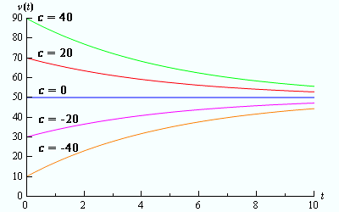
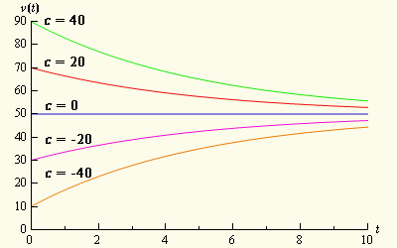
Dinamik sistemin davranışı nasıl incelenir?
Analitik çözüm: lineer zamanla değişmeyen sistemler
a≤0
b
a≤0
0
http://tutorial.math.lamar.edu/Classes/DE/Linear.aspx

Slide 5
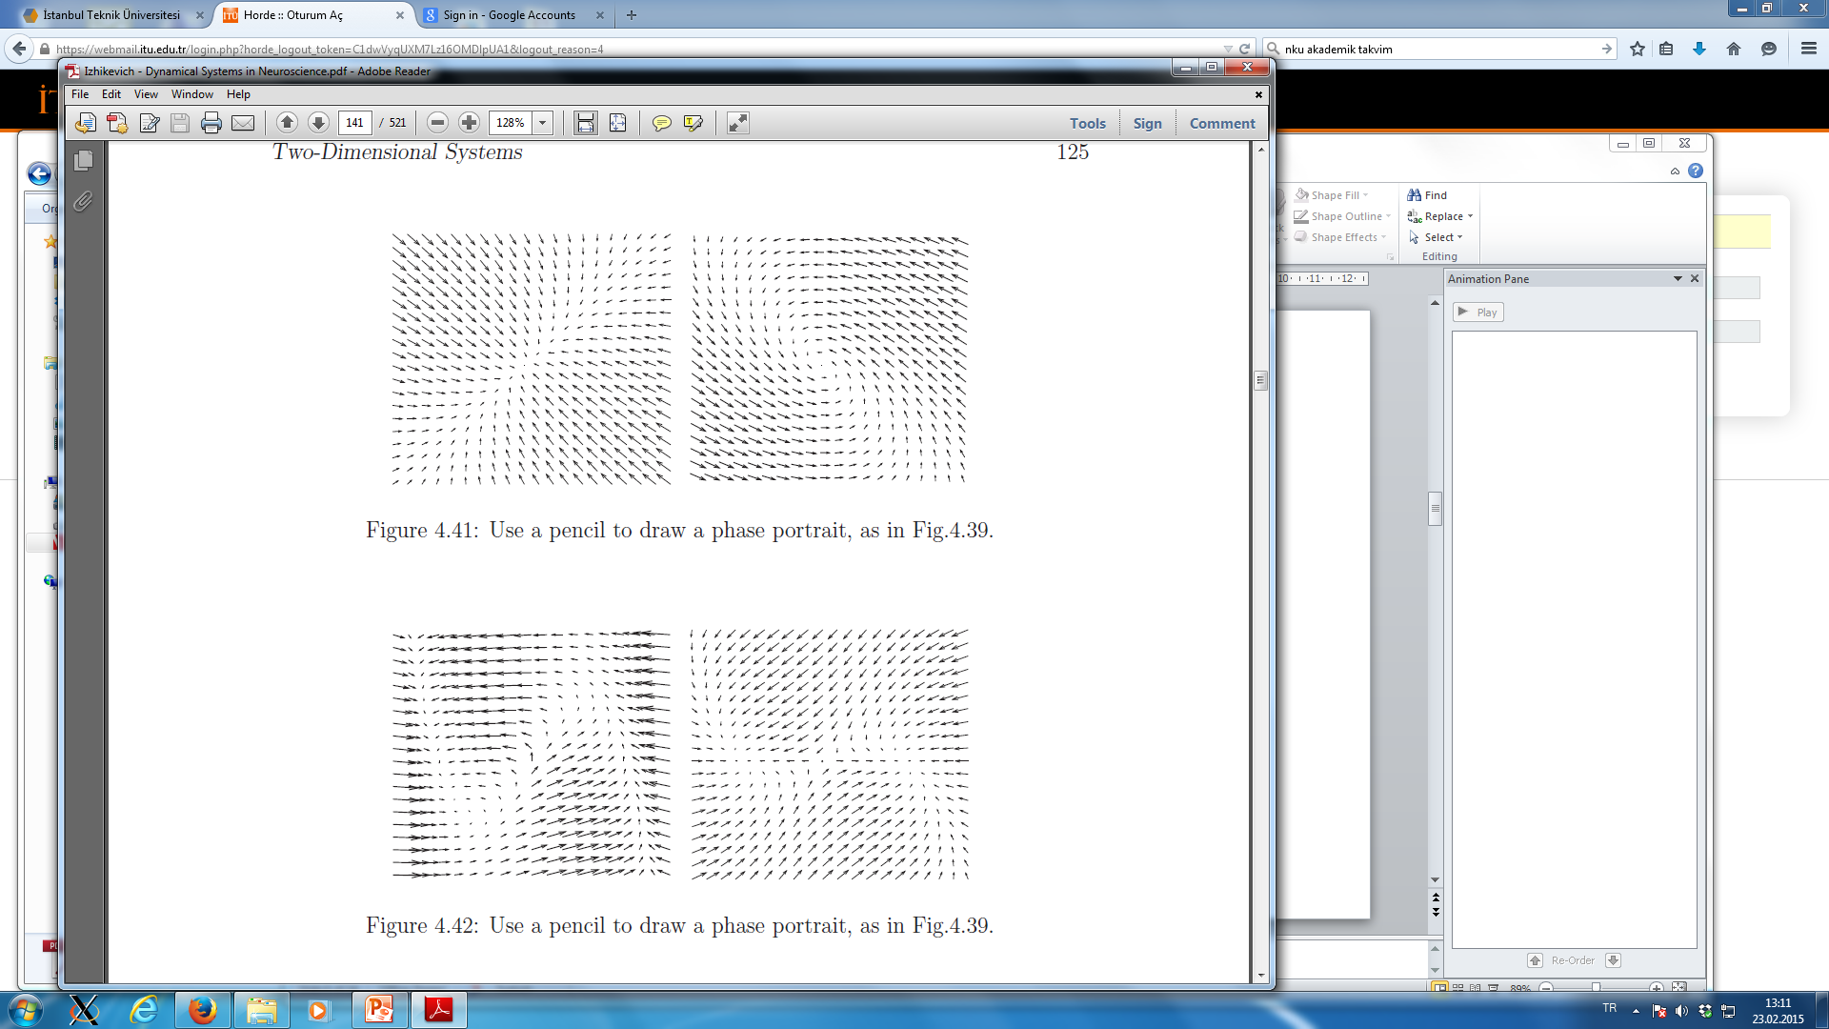
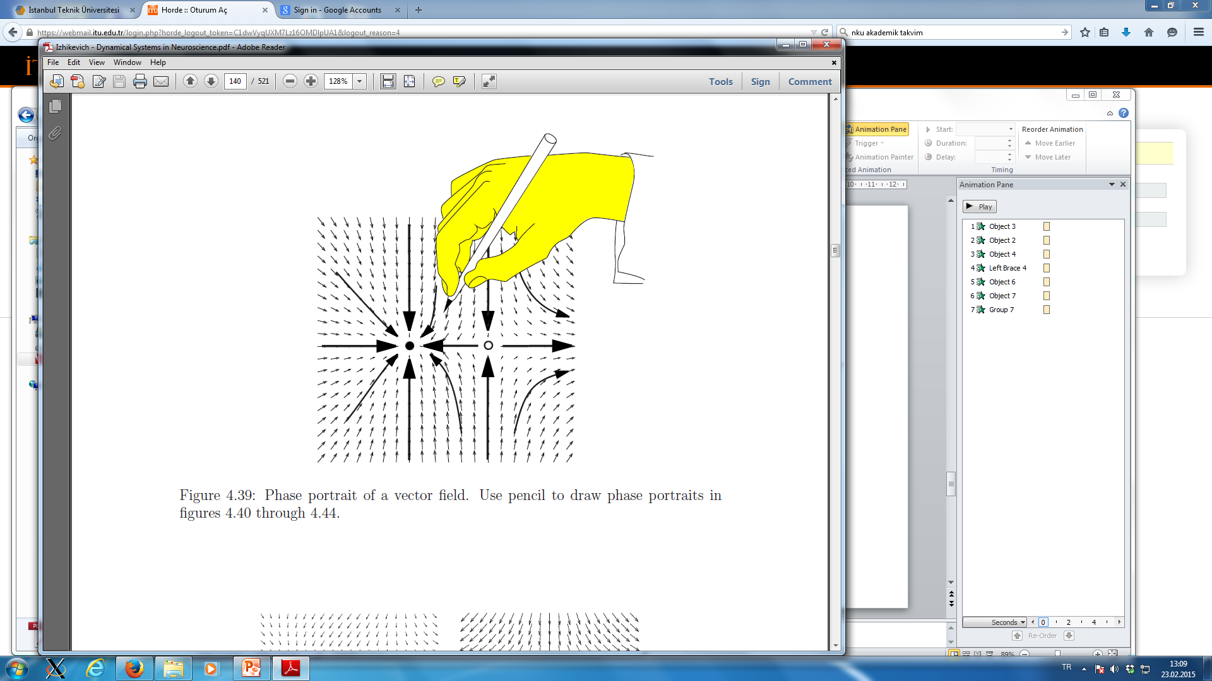
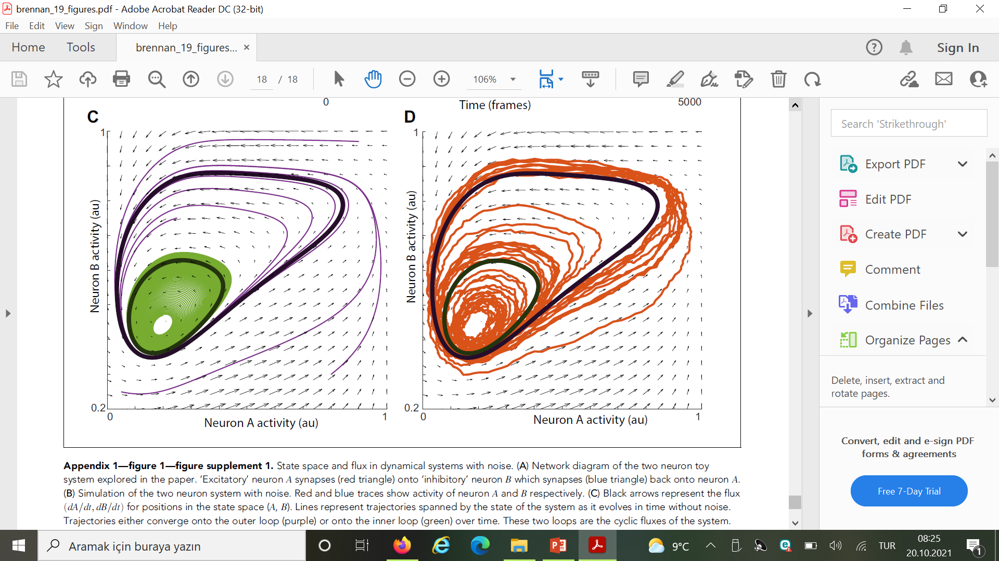
Dinamik sistemin davranışı başka nasıl incelenir?
Durum uzayındaki değişimi izleyebilmek için durum (faz) portresine bakılır.
E.M. Izhikevich, “Dynamical Systems in Neuroscience”, MIT Press, 2007
Brennan and Proekt. eLife 2019;8:e46814. DOI: https://doi.org/10.7554/eLife.46814

Slide 6
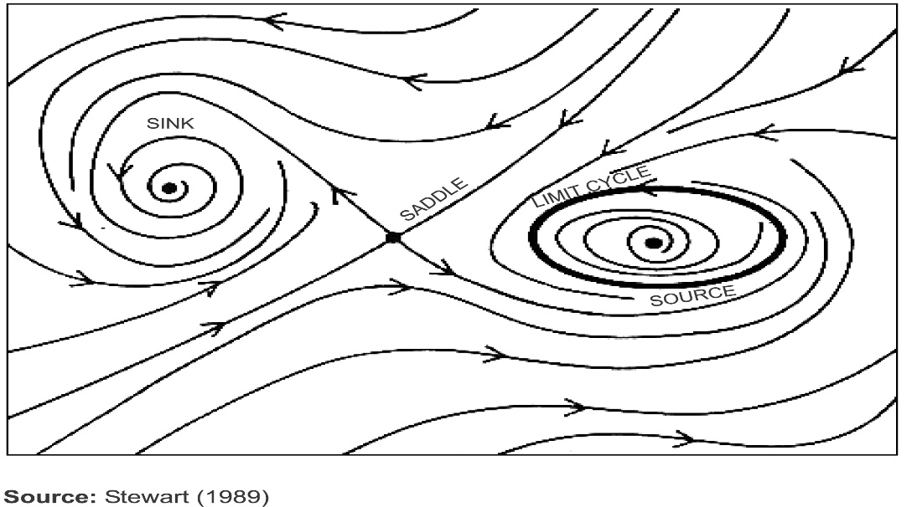
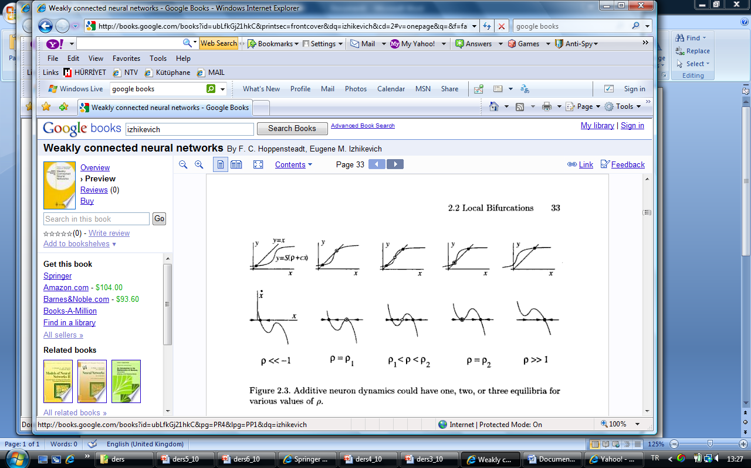
Durum portresi
Dallanma: Bir parametrenin değişimi
ile topolojik olarak eşdeğer olmayan
durum portresinin oluşumuna
“dallanma” denir.
Durum portresinde değişiklik olur mu, nasıl olur?
Dallanmalar (Bifurcation) ve dallanma diyagramları
F.C.Hoppensteadt, E.M. Izhikevich, “Weakly Connected Neural networks”, Springer, 1997.

Slide 7
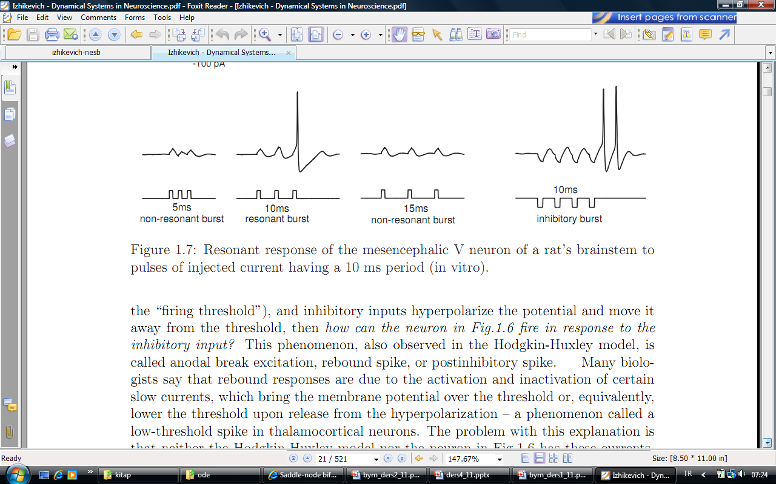
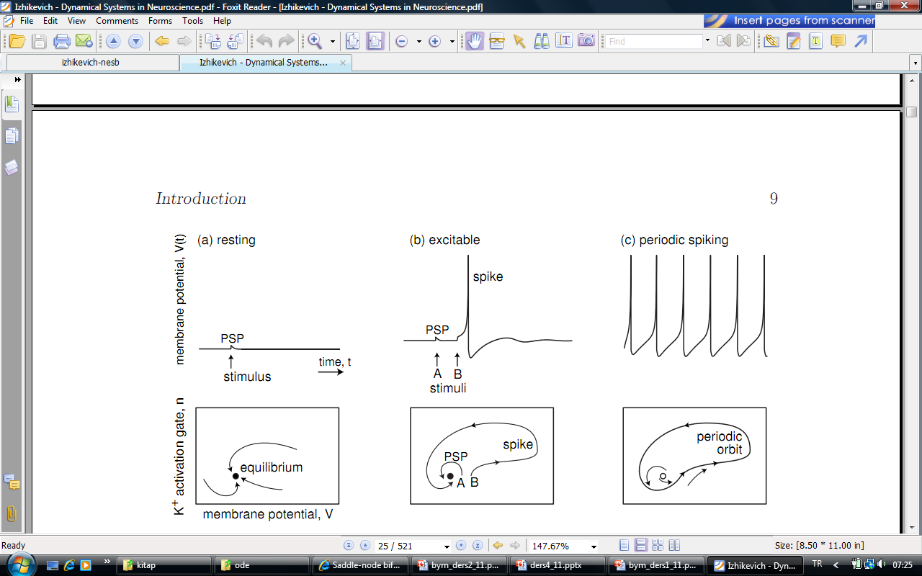
Bir sinir hücresinin tüm bu farklı davranışları elde etmek nasıl mümkün olabilir ?
E.M. Izhikevich, “Dynamical Systems in Neuroscience”, MIT Press, 2007

Slide 8
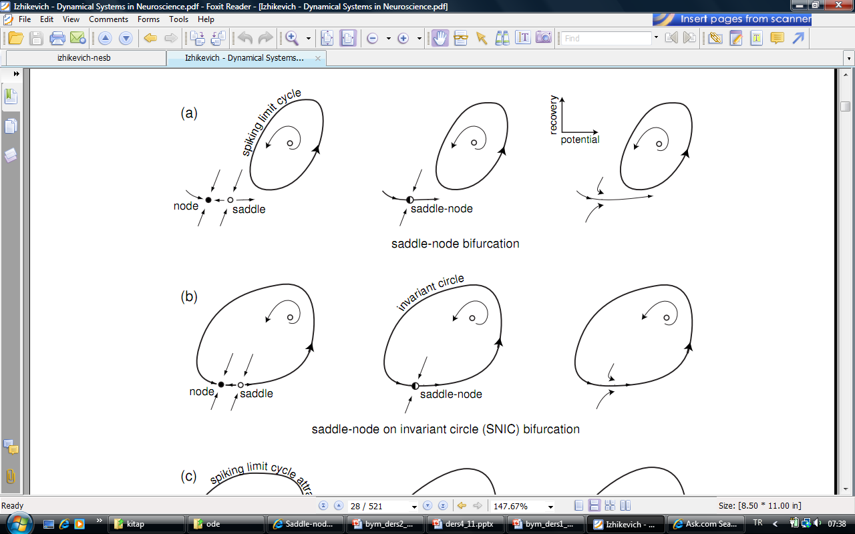
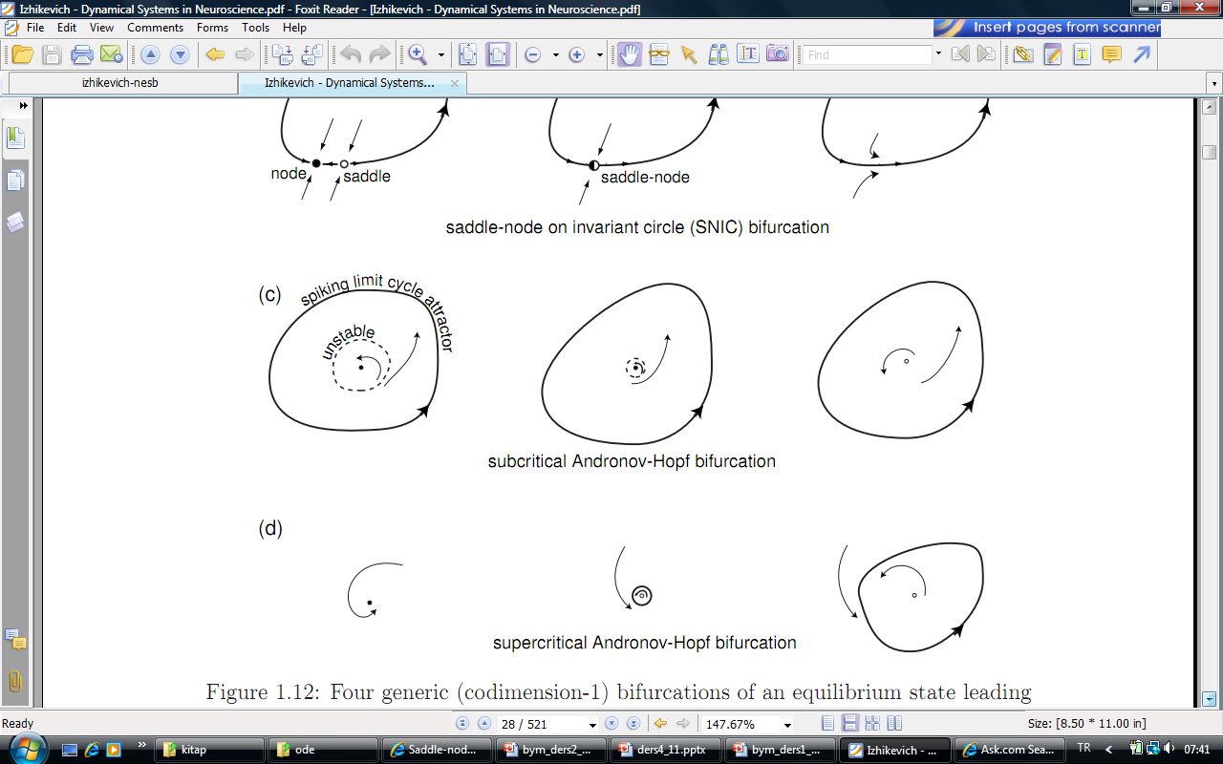
Hangi dallanma çeşitleri sinir hücresinin davranışını açıklamaktadır?
E.M. Izhikevich, “Dynamical Systems in Neuroscience”, MIT Press, 2007

Slide 9
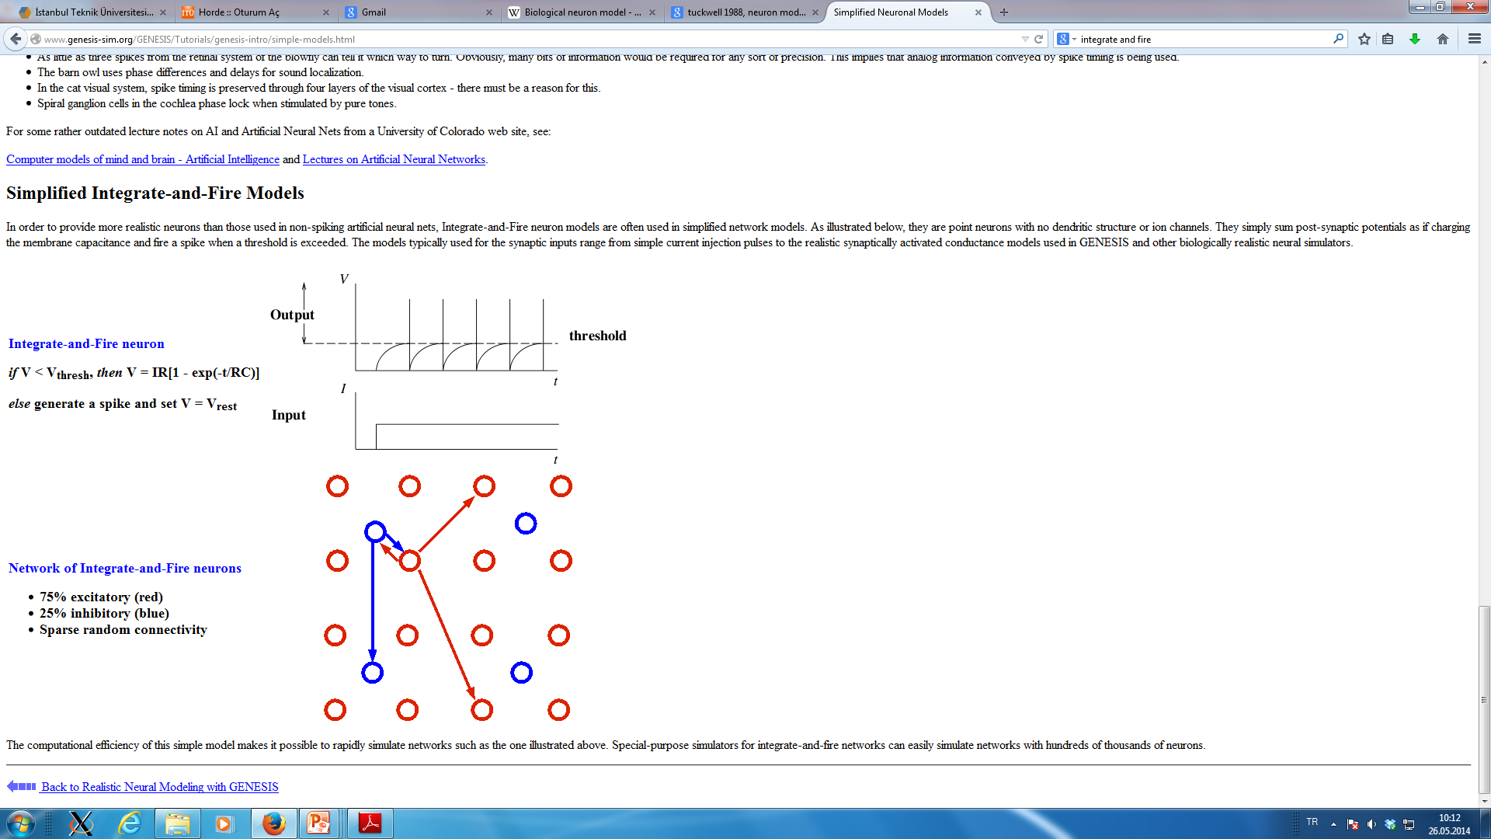
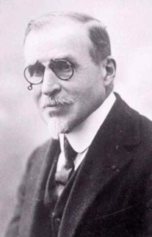
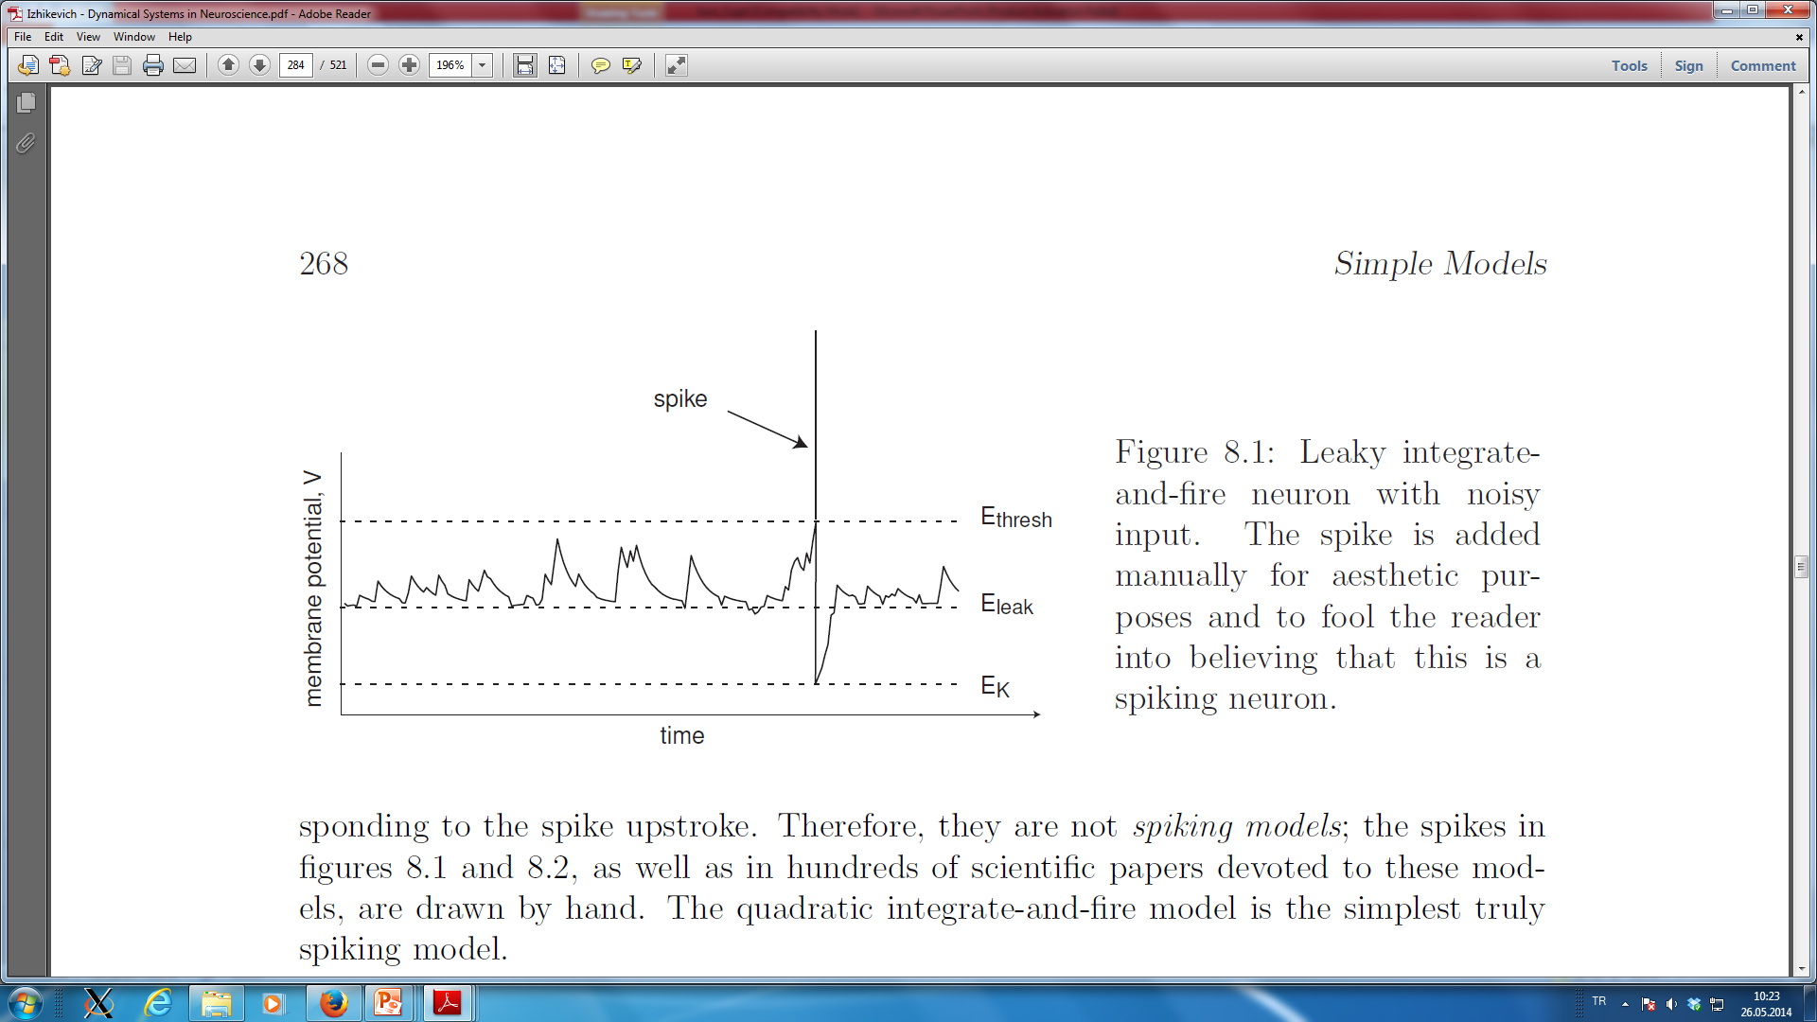
Farklı sinir hücresi davranışlarını açıklayabilecek modeller var mı?
Topla ve ateşle hücre modelleri
(integrate and fire)
Louis Lapicque, 1907
1866-1952
http://www.ac-nancy-metz.fr/pres-etab/lapicque/pages/louis_lapicque.htm
E.M. Izhikevich, “Dynamical Systems in Neuroscience”, MIT Press, 2007

Slide 10
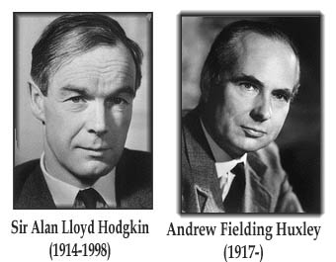
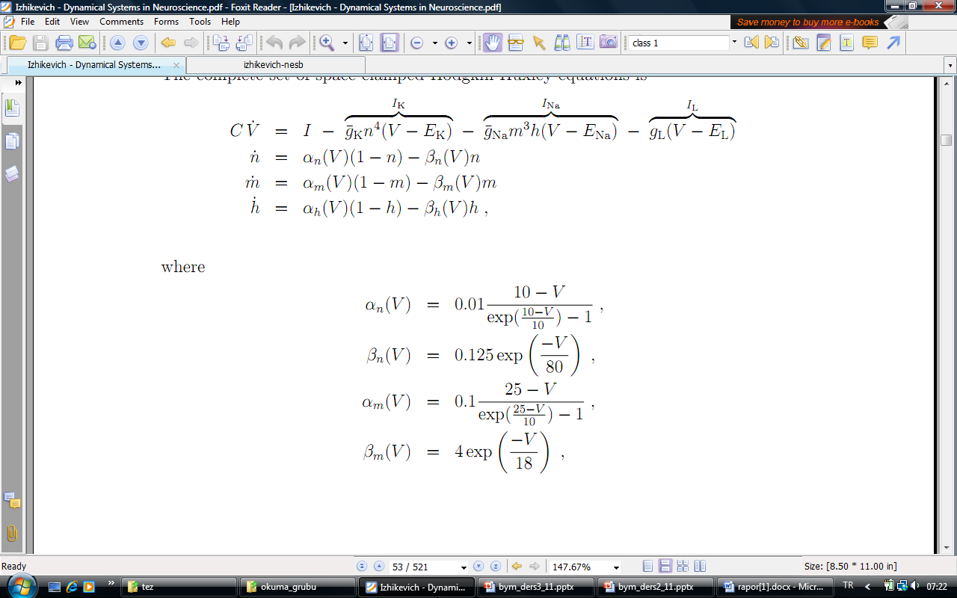
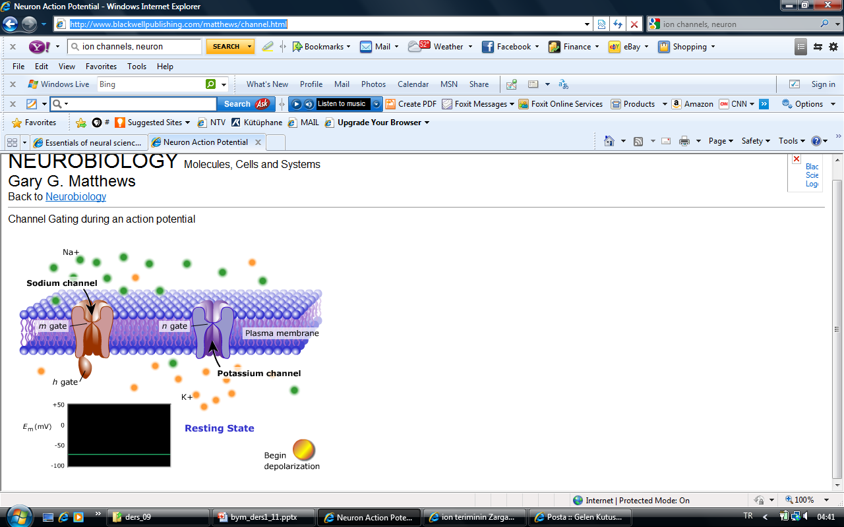
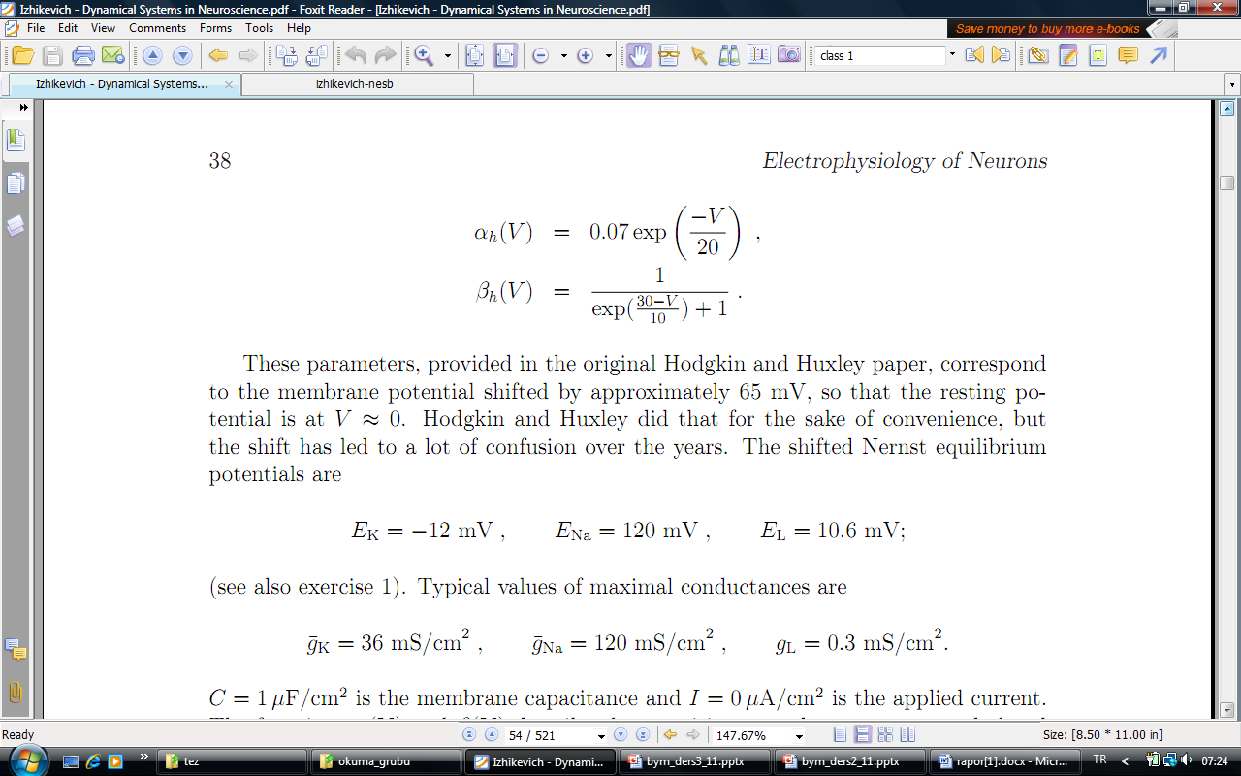
Hodgkin-Huxley Sinir Hücresi Modeli
1952
(1917-2012)
http://www.blackwellpublishing.com/matthews/channel.html

Slide 11
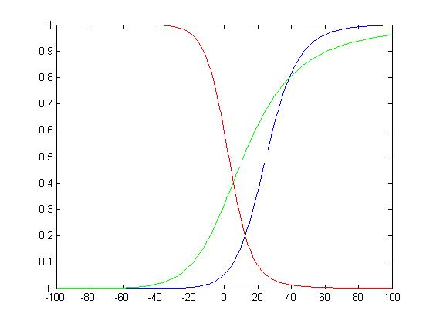
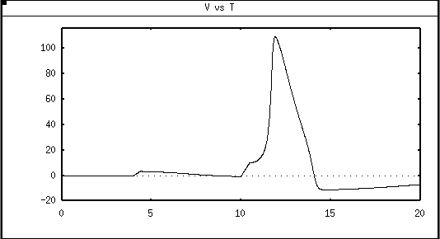
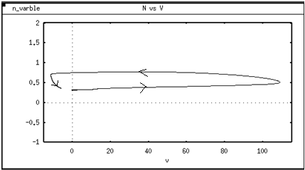
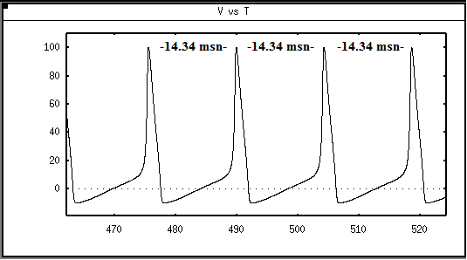
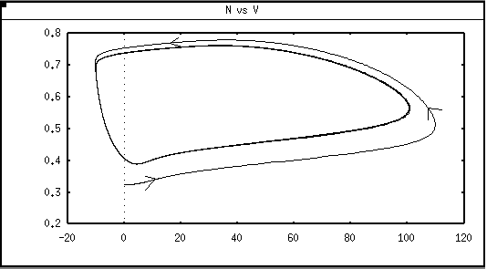
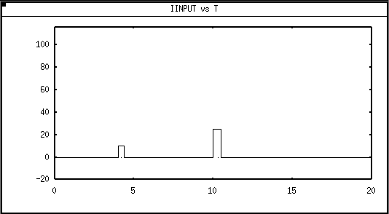
Hodgkin-Huxley Sinir Hücresi Modeli ile Elde Edilenler
h_{sonsuz}
m_{sonsuz}
n_{sonsuz}
Cem Yücelgen, Rapor1, 2011

Slide 12
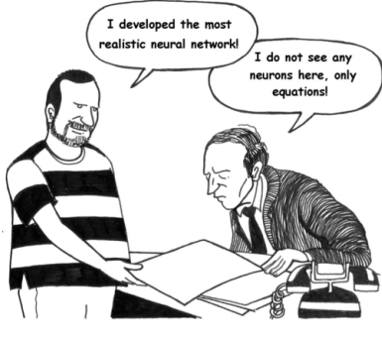
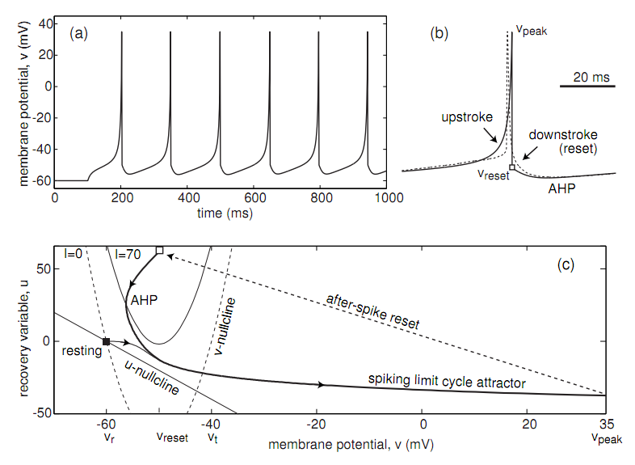
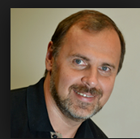
Izhikevich Sinir Hücresi Modeli
Deneysel sonuç
Modelden elde edilen
sonuç
E.M. İzhikevich
2003
E.M. Izhikevich, “Dynamical Systems in Neuroscience”, MIT Press, 2007

Slide 13
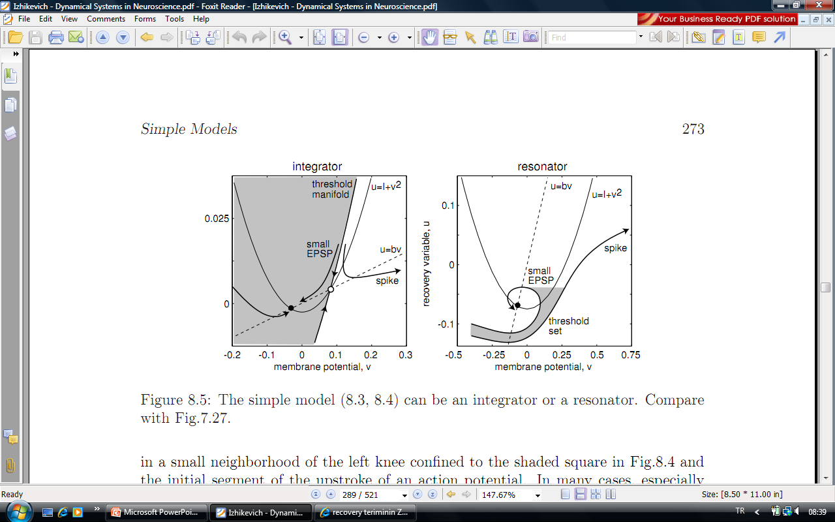
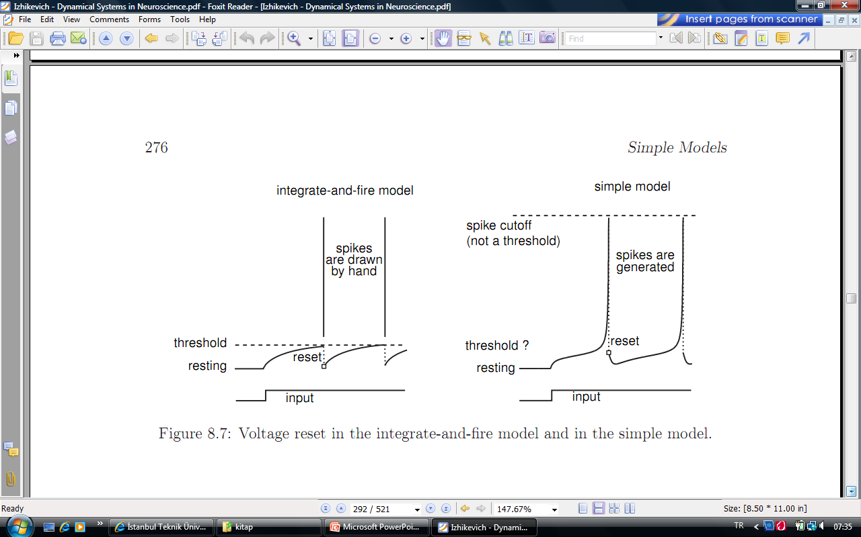
Denklemler yeniden düzenlenirse
Bütünleştir ve ateşle
Izhikevich Sinir Hücresi

Slide 14
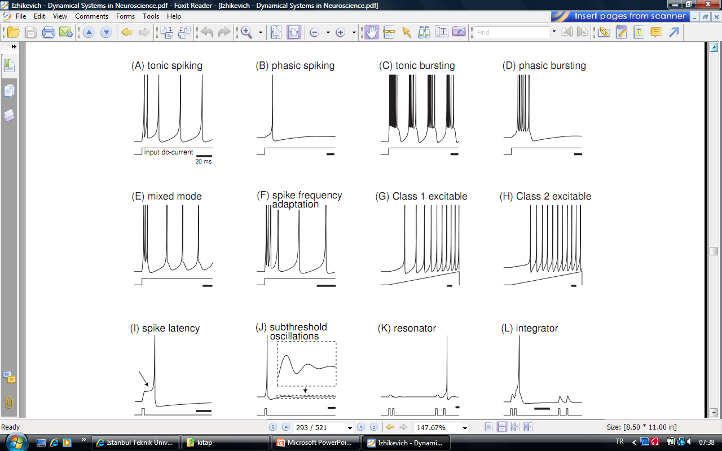
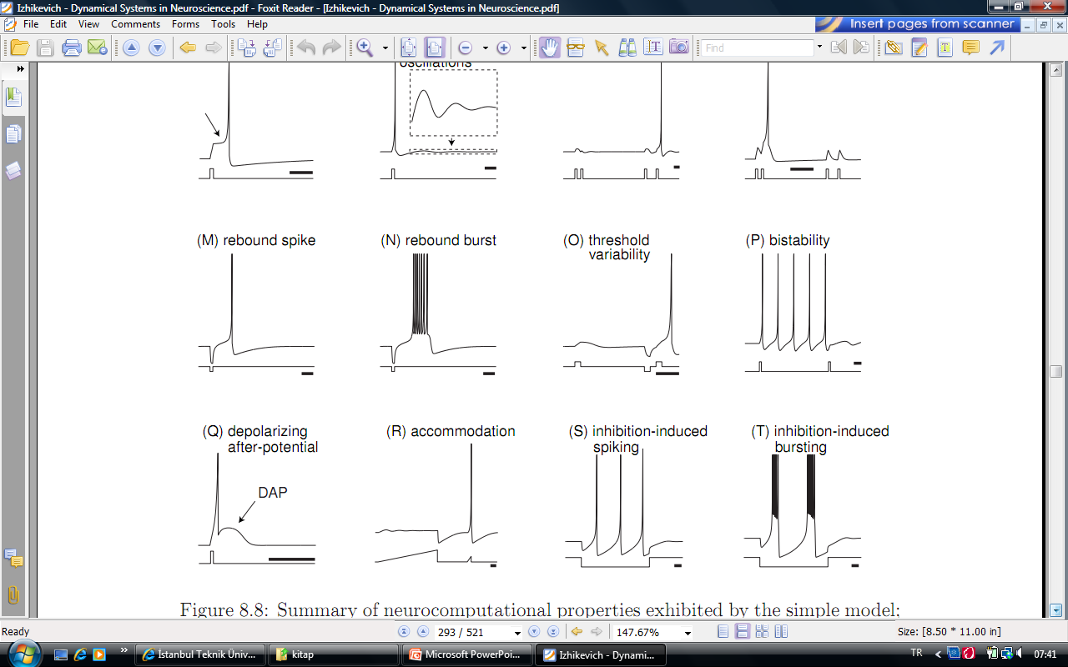
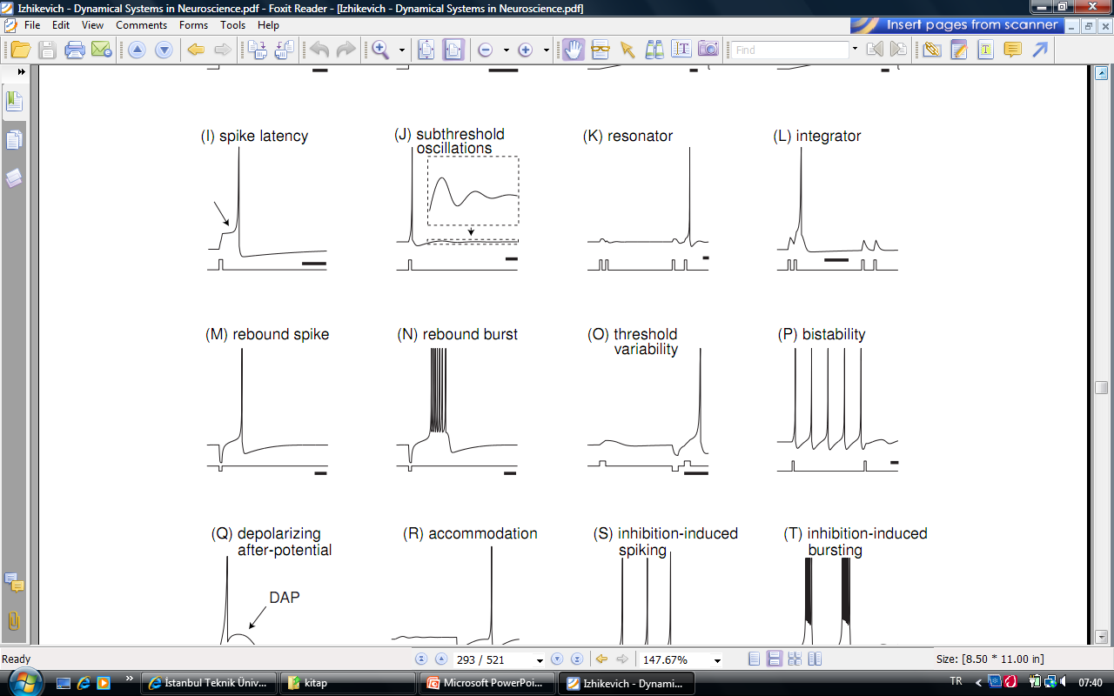
Izhikevich Sinir Hücresi modeli ile elde edilen farklı sinir hücresi davranışları

Slide 15
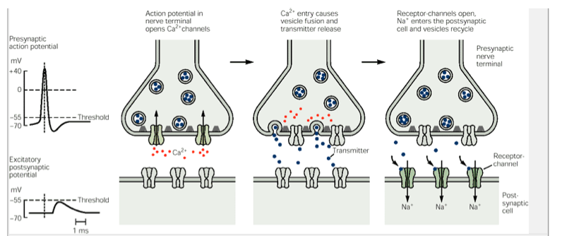
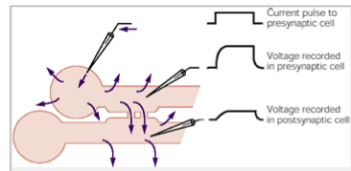
Hücreler arası iletişim
E.R. Kandel, J.H.Schwartz, T.M. Jessell, Essentials of Neural Science and Behavior,1995

Slide 16
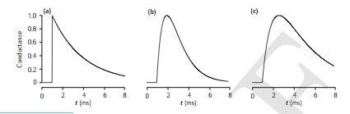
Bağlantı Dinamiği
Bu davranışları nasıl elde ederiz?
Üstel Alpha Çift üstel
Farklı bir yazılımla
üstel
alpha
üstel
alpha
çift üstel
D. Sterratt, B.Graham, A. Gillies, D. Willshaw, Principles of Computational Modelling in Neuroscience,2011

Slide 17
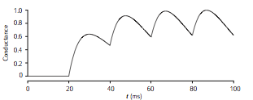
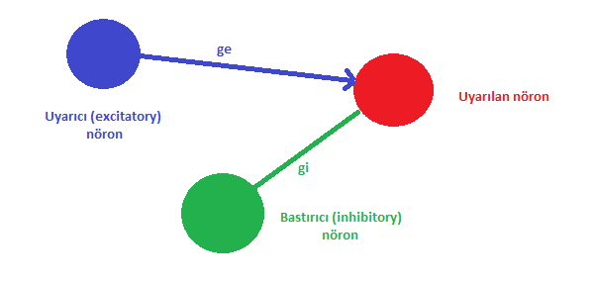
Birden fazla bağlantı olduğunda…
D. Sterratt, B.Graham, A. Gillies, D. Willshaw, Principles of Computational Modelling in Neuroscience,2011
O .Baydar Bitirme Ödevi, İTÜ, 2014

Slide 18
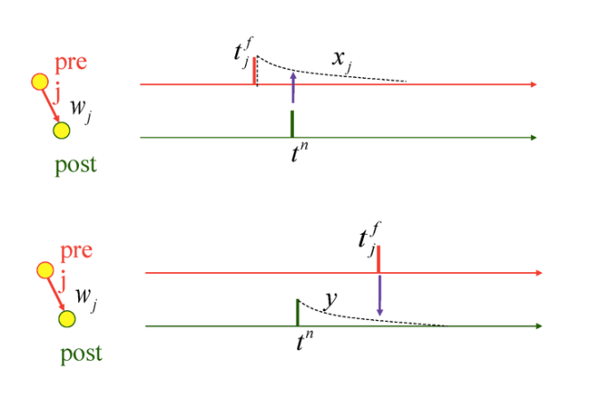
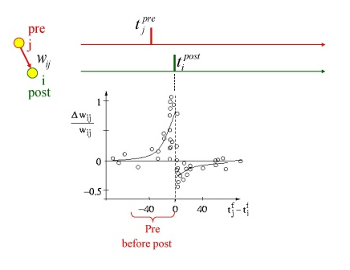
Esneklik: LTP, LTD, STDP
http://www.scholarpedia.org/article/Spike-timing_dependent_plasticity
D. Sterratt, B.Graham, A. Gillies, D. Willshaw, Principles of Computational Modelling in Neuroscience,2011

Slide 19

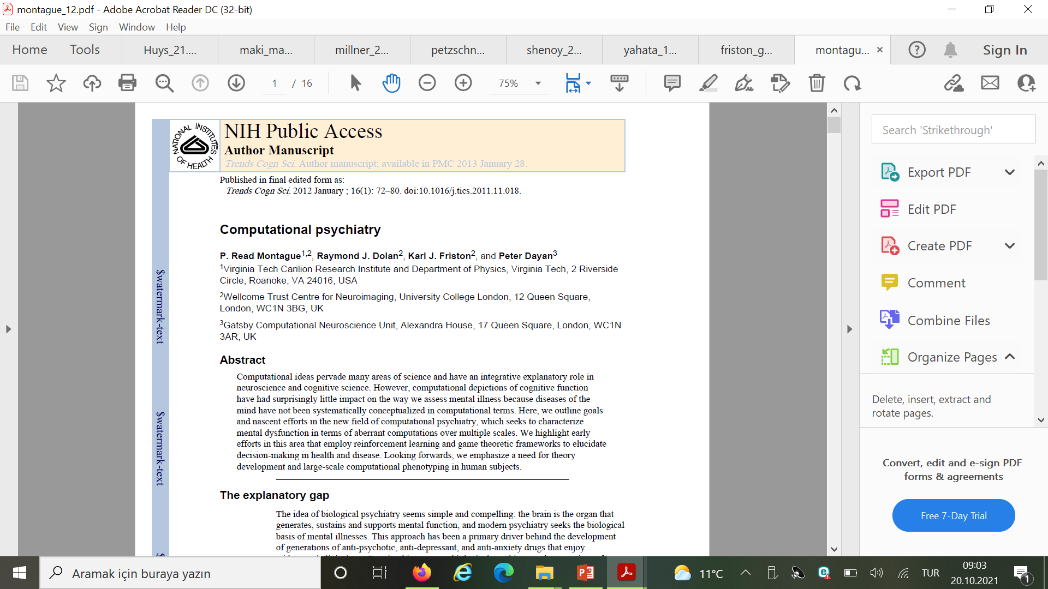
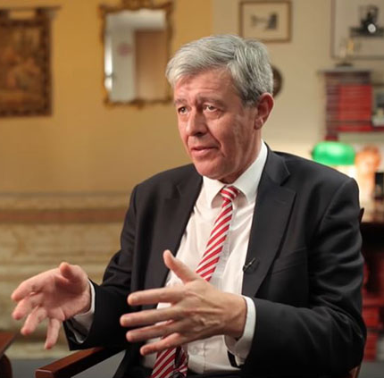
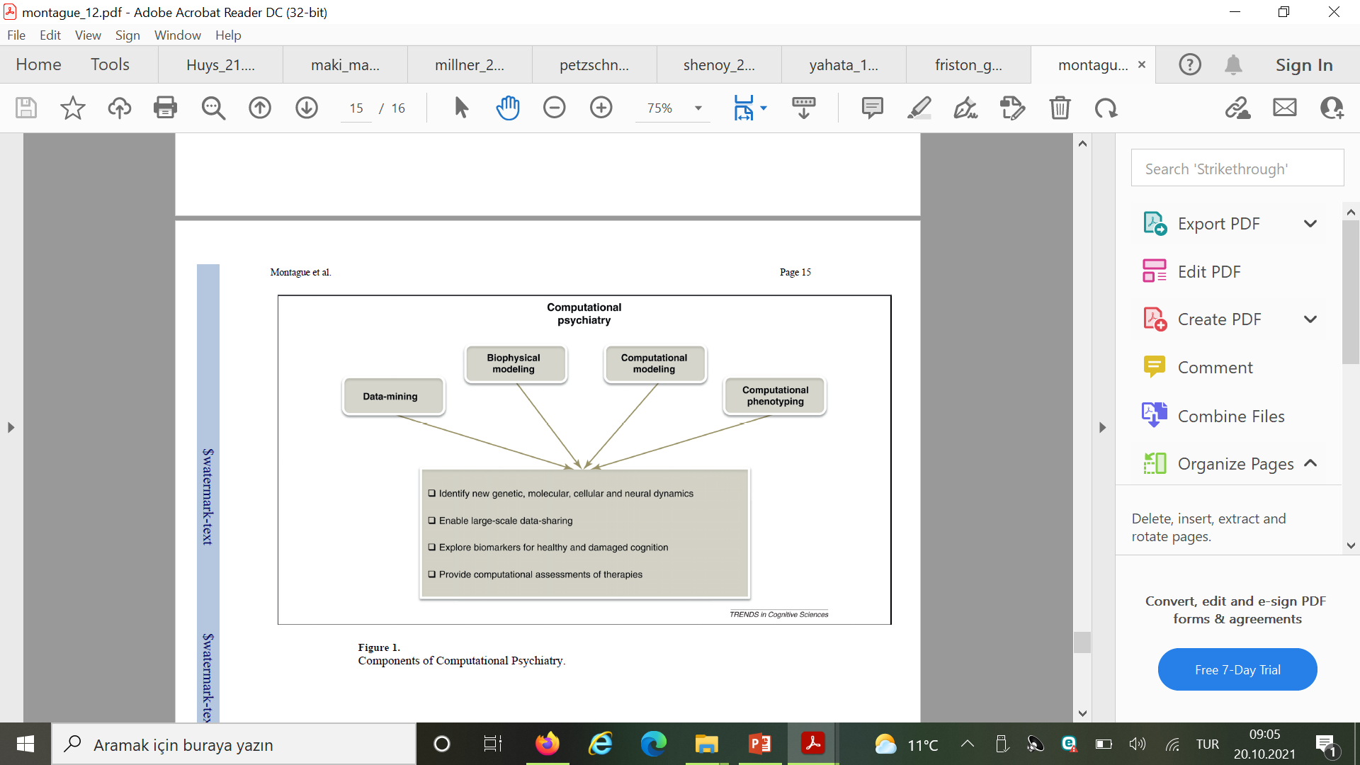
Hesaplamalı psikiyatride durum ne…
Karl J. Friston
1959
http://serious-science.org/karl-friston-the-hallmark-of-a-good-scientist-is-asking-questions-that-no-one-has-asked-before-9668

Slide 20
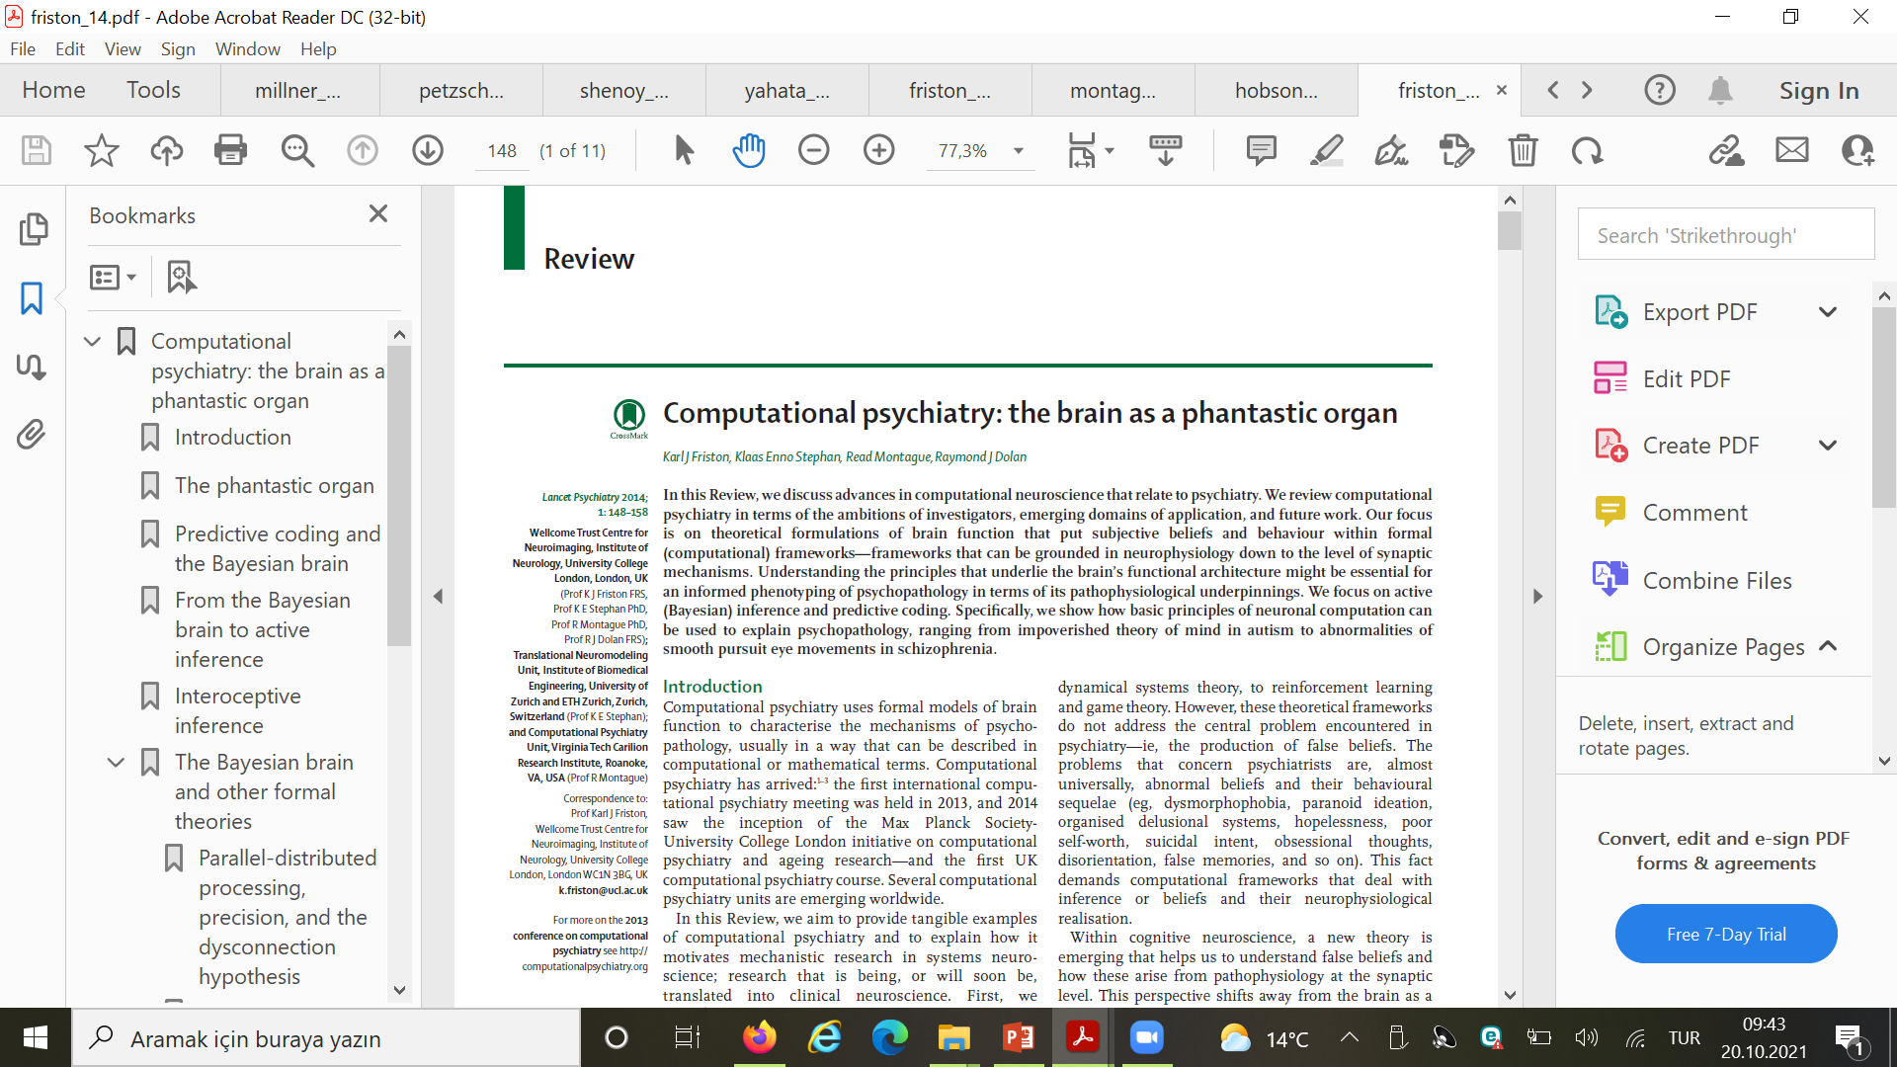
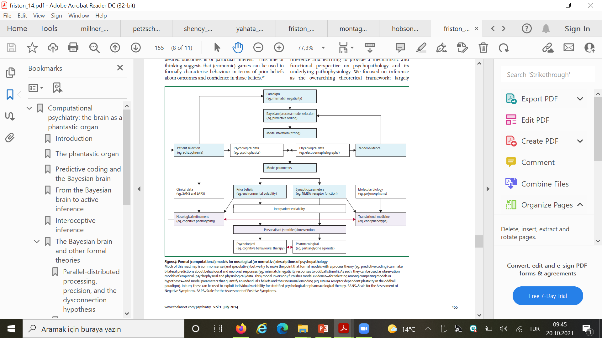

Slide 21
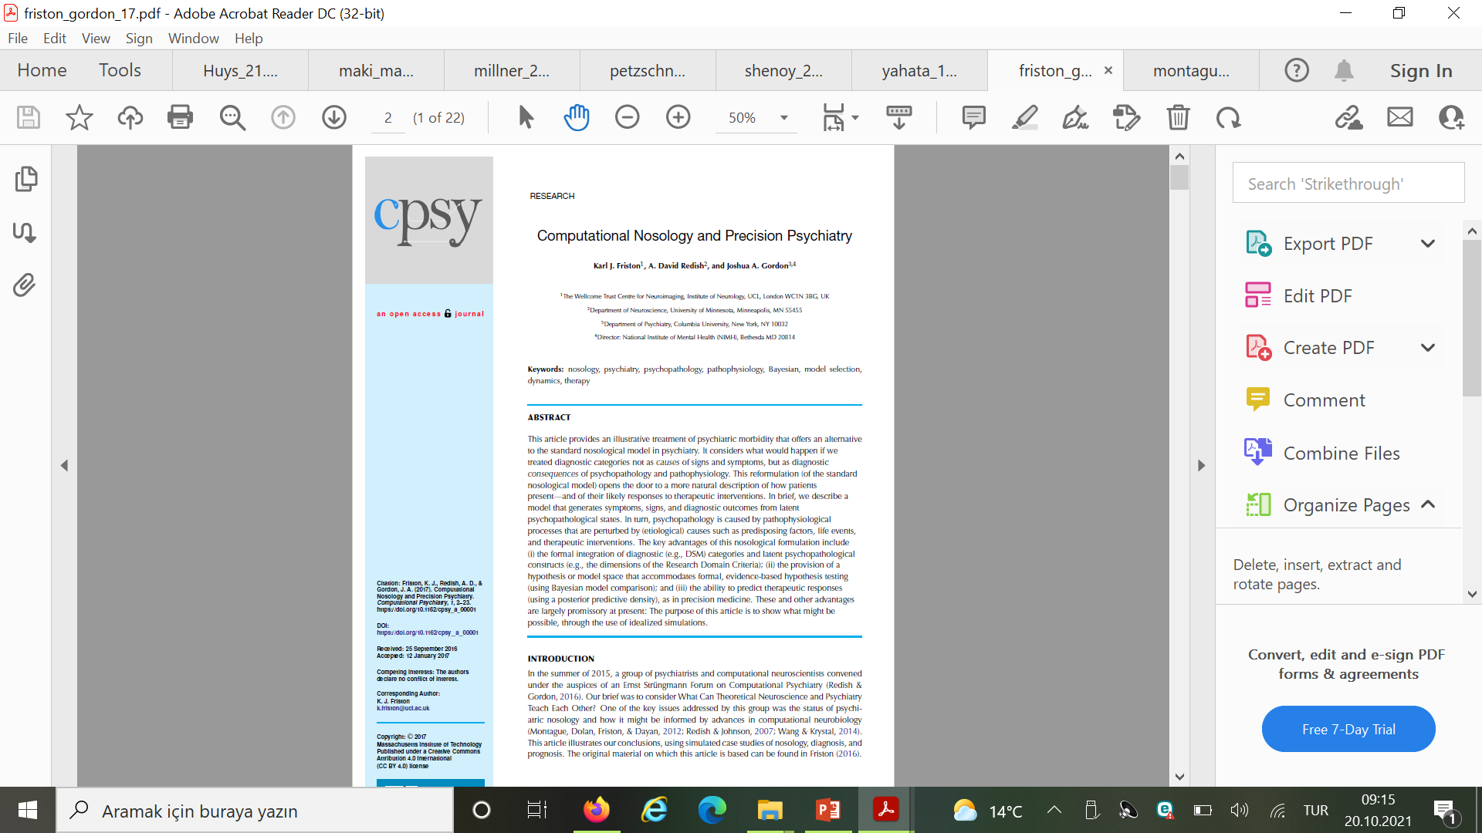
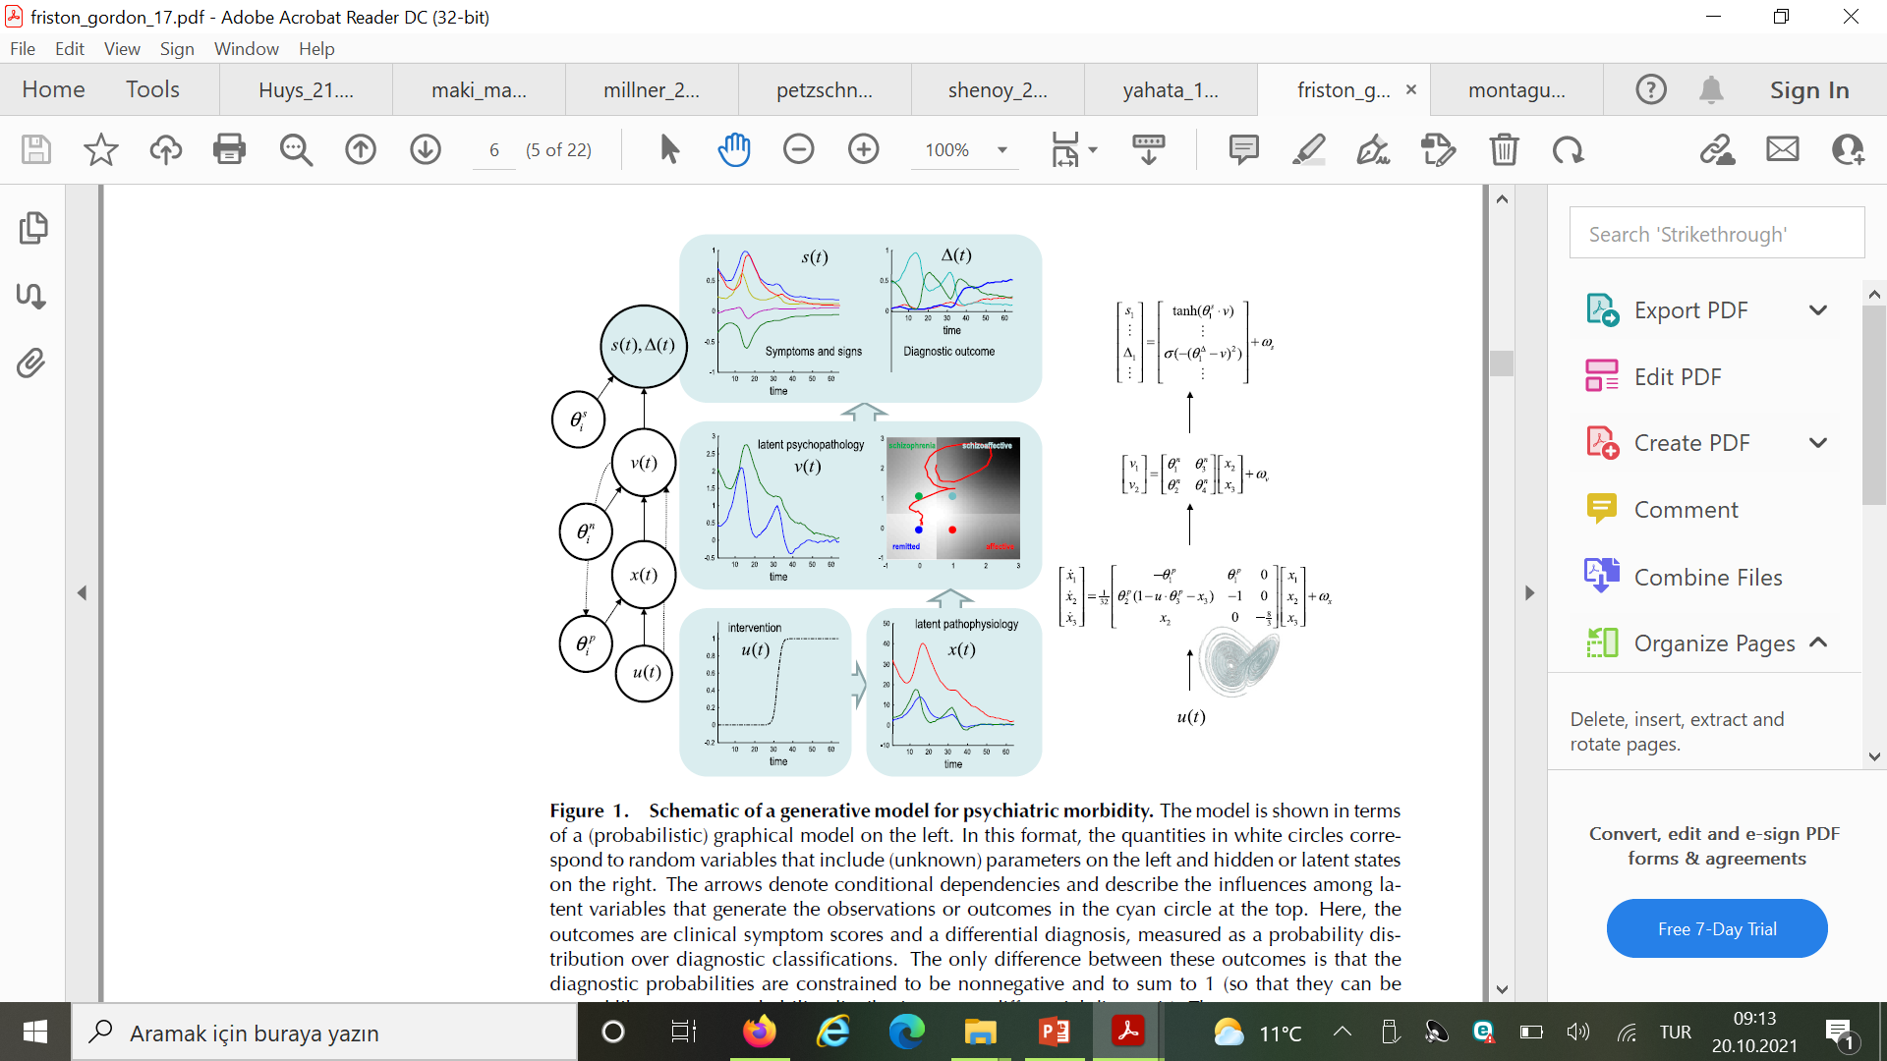

Slide 22



Slide 23




Sadece bu kadar mı?

Slide 24




Slide 25








Hesaplamalı psikiyatride neler olabilir?

Slide 26


























Sizlere dinlediğiniz için teşekkürler.....
Birlikte çalıştığımız için teşekkürler.....

